Slide 1

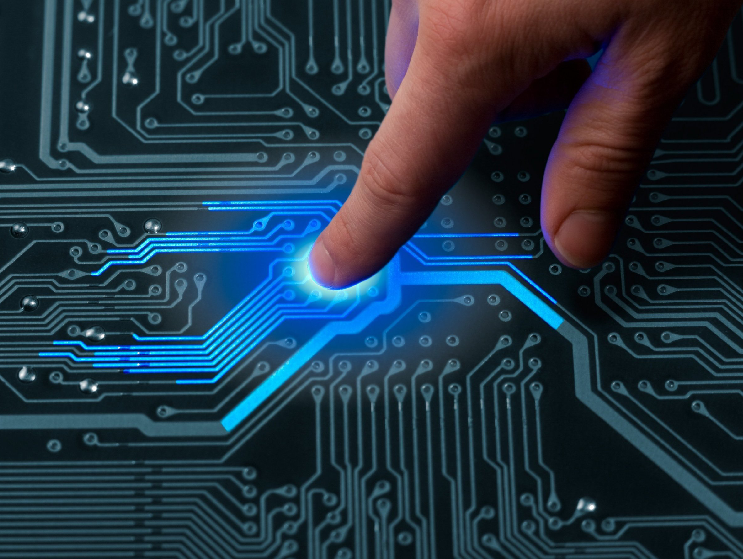
PROJET 1
La SmartPatate

Slide 2
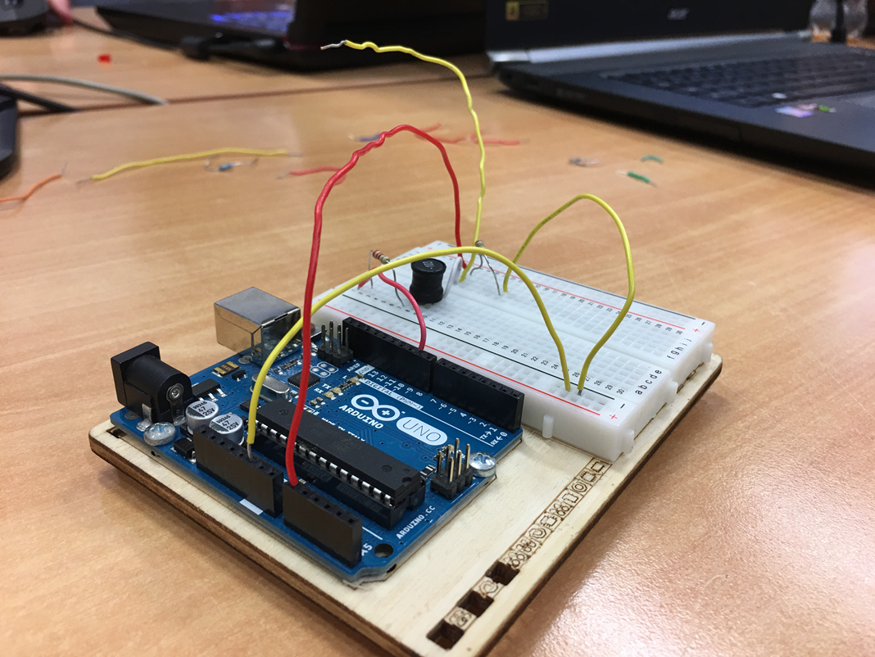
Résultats des expériences menées
Expérience 1
Notes:
Première expérience nous permettait d’afficher un spectre d’oscillation qui variait si on appuyé sur le fil ou non.

Slide 3
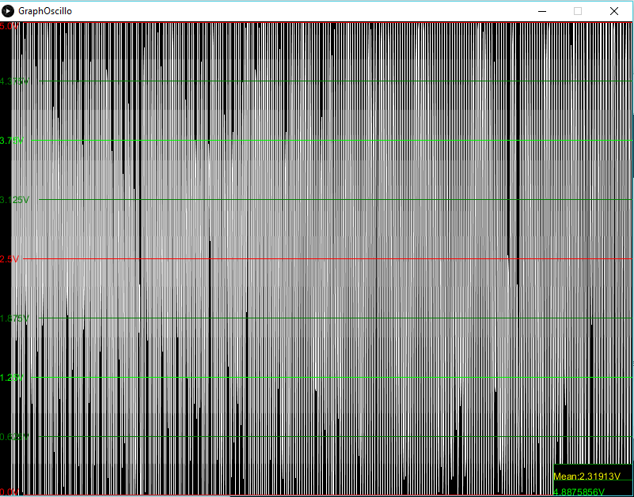
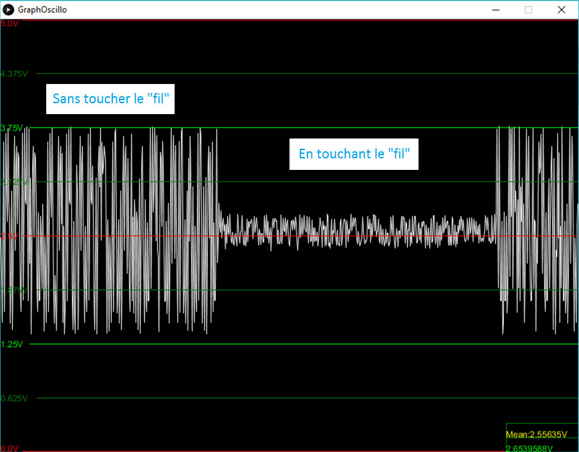
500 Hz – Valeur de base
400KHz – Valeur choisie

Slide 4
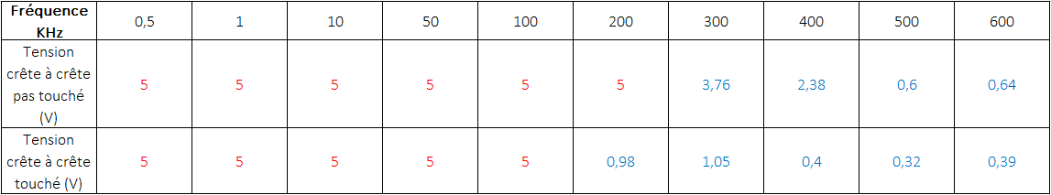
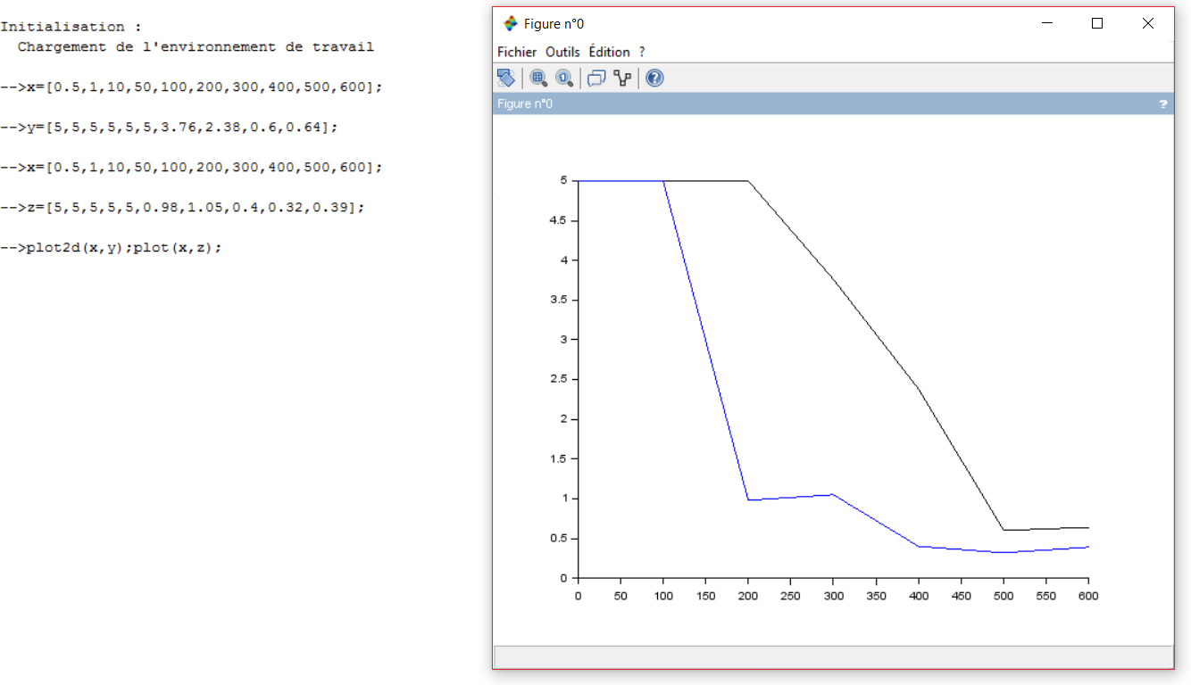

Slide 5
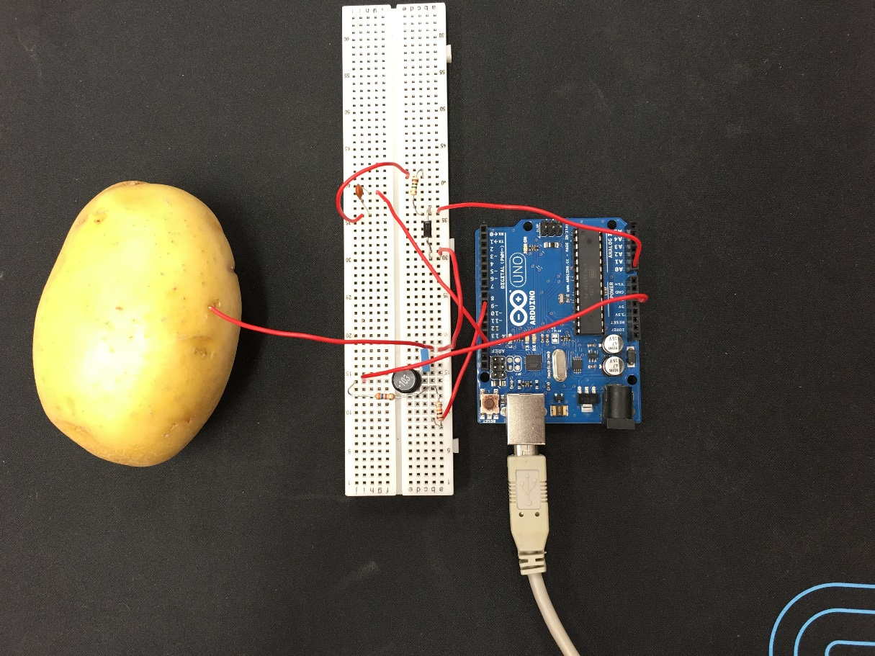
Résultats des expériences menées
Expérience 2

Slide 6
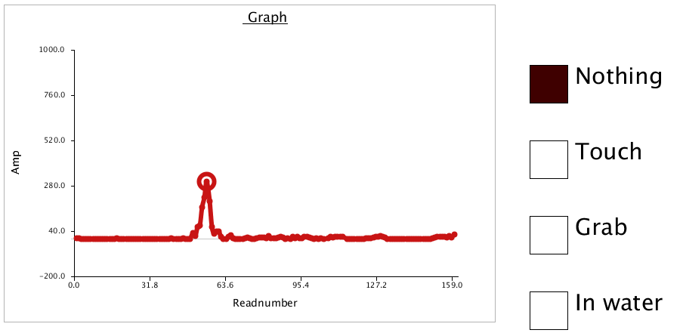
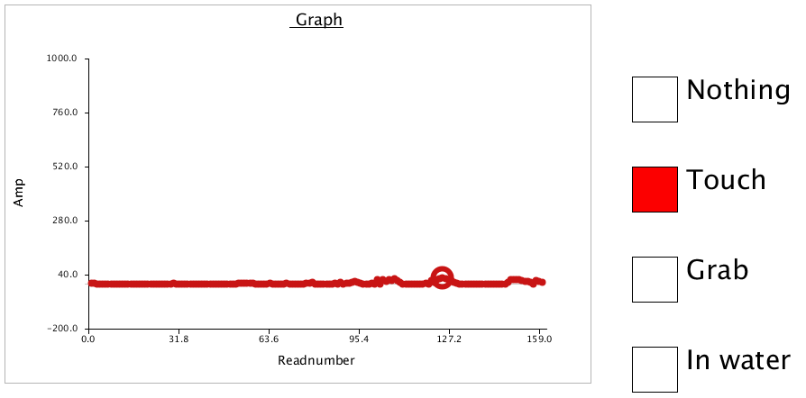
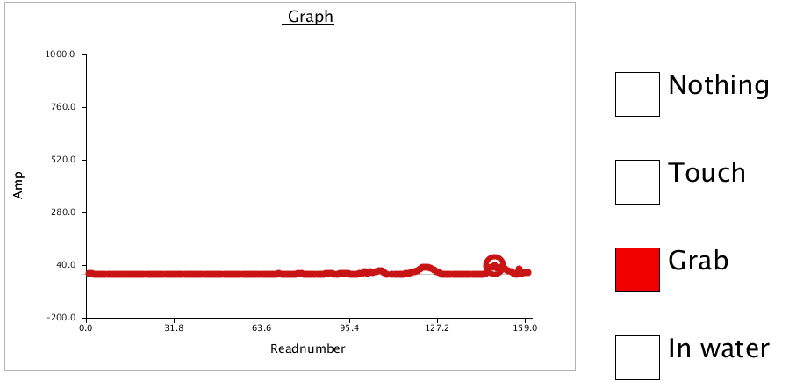
Sans contact sur la Patate
En touchant avec 1 doigt
En touchant avec 2 doigts ou plus
Notes:
Plus tu touches la patate avec de la surface, plus l’amplitude descend, plus la fréquence augmente (EN MEGA HERTZ)

